Slide 1



CONTRALORÍA SOCIAL
CAPACITACIÓN DEL COMITÉ

Slide 2
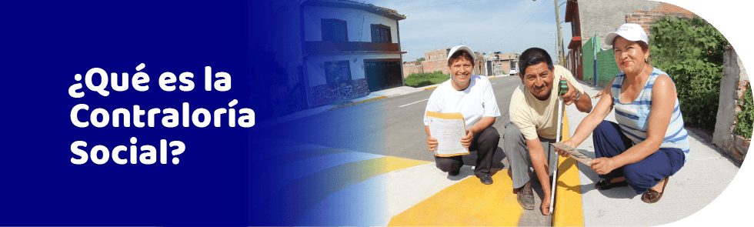
1. Que es la Contraloría Social
La Contraloría Social es la participación activa de los beneficiarios para supervisar y vigilar que la gestión gubernamental y el manejo de los recursos federales que reciben las Universidades Públicas, a través del PSODE U006 2025, se realicen con transparencia, eficacia y honradez.

Slide 3
QUE ES EL COMITÉ DE CONTRALORÍA SOCIAL
Son las formas de organización social
constituidas por los beneficiarios de
los programas de desarrollo social a
cargo de las dependencias y entidades
de la Administración Pública Federal,
para el seguimiento, supervisión y
vigilancia de la ejecución de dichos
programas, del cumplimiento de las
metas y acciones comprometidas en
éstos, así como de la correcta
aplicación de los recursos
Artículo
69 de la Ley General de
Desarrollo Social.

Slide 4
¿QUIENES PARTICIPAN?
COMITE
COMUNIDAD UNIVERSITARIA
INSTANCIA EJECUTORA
UNIVERSIDADES
TECNOLÓGICAS Y
POLITÉCNICAS
INSTANCIA NORMATIVA
DGUTYP

Slide 5
Comités
Las Instancias Ejecutoras serán las responsables de la constitución de los Comités de Contraloría Social, para lo cual organizarán una reunión al inicio de la ejecución del programa o beneficio a vigilar, a la cual deberán ser convocadas las personas beneficiarias.
Los Comités se conformarán por los beneficiarios de las instituciones, es decir la comunidad universitaria que se integra por alumnos, profesores y personal administrativo. Para ello serán convocados a reunión en la que de forma libre y voluntaria podrán seleccionar entre los beneficiarios presentes, quienes integrarán el Comité fomentando en la medida de los posible la equidad entre hombres y mujeres
Los beneficios a vigilar son: el apoyo financiero que se otorga a cada universidad para su operación, es decir los montos asignados a la adquisición de materiales y suministros, así como servicios generales (capítulos 2000 y 3000 del clasificador de gasto) de acuerdo con el convenio de colaboración específico que signan entre la autoridad estatal y federal para la operación de las instituciones que ofertan el servicio de Educación a nivel Superior.

Slide 6
ACTIVIDADES DEL COMITÉ DE CONTRALORÍA SOCIAL
Solicitar la información a las autoridades federales, estatales y municipales responsables de los programas de desarrollo social que considere necesaria para el desempeño de sus funciones Vigilar el ejercicio de los recursos públicos y la aplicación de los programas de desarrollo social conforme a la Ley y a las reglas de operación Emitir informes sobre el desempeño de los programas y ejecución de los recursos públicos Atender e investigar las quejas y denuncias presentadas sobre la aplicación y ejecución de los programas y Presentar ante la autoridad competente las quejas y denuncias que puedan dar lugar al fincamiento de responsabilidades administrativas, civiles o penales relacionadas con los programas sociales

Slide 7
Beneficios:
Ciudadaniza el combate a la corrupción y a la impunidad en los programas federales de desarrollo social. Vigila el cumplimiento del ejercicio de los recursos. Inhibe el uso de los programas para fines distintos al desarrollo social Dota de herramientas a la ciudadanía y población beneficiara para identificar y denunciar posibles irregularidades Dota de herramientas a la ciudadanía y población beneficiara para identificar y denunciar posibles irregularidades Fortalece la transparencia y rendición de cuentas Permite el acercamiento entre el Gobierno y la ciudadanía e incrementa la confianza Ayuda en el combate a la corrupción en la gestión pública. Incentiva y fortalece la participación social.

Slide 8






Beneficio
COMITÉS DE CONTRALORÍA SOCIAL

Slide 9
Objetivo Contraloría Social
Conocer los criterios generales para el cumplimiento de las disposiciones en materia de la promoción de Contraloría Social (CS) 2025, para que los beneficiarios o Integrantes del comité́(s) vigilen la aplicación correcta de los recursos públicos federales asignados a las Instancias Ejecutoras durante el ejercicio fiscal 2025 para el U006 “PSODE”.

Slide 10
¿En qué consiste el Programa U006 que vigilará el Comité? PSODE : U006- 2025
La Ley General de Educación Superior (LGES), mandata que la educación superior es un derecho que coadyuva al bienestar y desarrollo integral de las personas, esto en concordancia con lo establecido en el artículo 3o. De la Constitución Política de los Estados Unidos Mexicanos donde señala que toda persona tiene derecho a la educación, además de la obligatoriedad de la educación superior y al principio de gratuidad. En su Título Sexto, Del financiamiento de la Educación Superior, la Federación y las Entidades Federativas concurrirán en el cumplimiento progresivo, de conformidad con la disponibilidad presupuestaria. El Programa Presupuestario U006“ Subsidios para Organismos Descentralizados Estatales "(ODEs), busca contribuir al mantenimiento y ampliación de la cobertura de los servicios proporcionados por los ODEs, mediante la asignación de subsidios federales. Estos recursos económicos buscan dar certeza a la operación regular de los ODEs beneficiarios, para que puedan atender la demanda de servicios de Educación Superior en las Entidades Federativas.

Slide 11
En que consiste el programa U006 -2025
El artículo 67 de la LGES establece que, En el ejercicio de los recursos para el financiamiento de la educación superior, además de lo previsto por las disposiciones legales aplicables, se deberá observa, que los recursos ordinarios de las instituciones públicas de educación superior son aquellos destinados a cubrir sus erogaciones en materia de servicios persona les y gastos de operación, así como para el desarrollo de sus funciones sustantivas, de manera particular, la ampliación de la oferta educativa, el incremento de la cobertura, el fortalecimiento de la carrera docente, el logro de la excelencia académica, el fortalecimiento de la investigación científica, humanística, el desarrollo tecnológico, la innovación y la mejora continua de la gestión institucional.
Para efectos de la Contraloría Social, se vigilarán los recursos destinados a gastos de operación, esto es “la asignación de recursos para cubrir los gastos de operación de los Organismos Descentralizados Estatales con forme a los Convenios e instrumentos que deriven de ellos, que la SEP suscribe con los gobiernos locales y de acuerdo con el Clasificador por Objeto del Gasto para la Administración Pública Federal, en los Capítulos 2000 "Materiales y Suministros“ y 3000 "Servicios Generales"”.

Slide 12

Estructura Organizativa:
Instancias Ejecutoras
Secretaria de la funcion publica
Otros Actores Interesados (CPC ́s, OSC, etc.)
Poblacion Beneficiaria
Organizaciones Sociales y Civiles e Instituciones académicas
Instancias Normativas
Órganos de Control (OIC y OEC)
Las personas son el punto crucial de la Contraloría Social, pues son quienes operan e implementan las acciones de vigilancia
y reportan irregularidades ante las dependencias correspondientes.

Slide 13

Características del Comité de Contraloría Social
Deberá́ de contar con las siguientes: Nombre del Comité́ de CS del PSODE U006 2025 de la Instancia Ejecutora Vigencia: Un año, con posibilidad de renovación de dos años Integrantes del Comité́: Deberán ser elegidos mediante una convocatoria publica abierta entre los miembros de la comunidad estudiantil, académica y administrativa de la IE. Número de integrantes: Serán mínimo UNO y máximo los que se quieran integrar. (Promover mismo número de hombres y mujeres.)

Slide 14
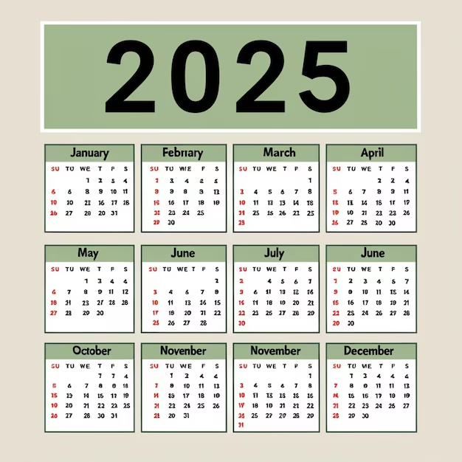

Fecha de Actividades de Seguimiento
De Junio al 31 de DICIEMBRE del 2025.

Slide 15
ACTIVIDADES DEL COMITÉ DE CONTRALORÍA SOCIAL
Los Compromisos del Comité́ de CS son los siguientes: Tomar la capacitación para realizar las actividades de CS por parte del RCS de las IES, Solicitar al RCS de la IE la información pública relacionada con la operación del Programa, El RCS en la Instancia Ejecutora deberá realizar reuniones con los beneficiarios de los programas federales, con la participación de los integrantes de los Comités, a fin de promover que realicen actividades de contraloría social, así como de que expresen sus necesidades, opiniones, quejas, denuncias y peticiones relacionadas con los programas federales. Registrar en el informe(s) el(los) resultado(s) de las actividades de contraloría social realizadas, así como dar seguimiento, en su caso, a los mismos; Supervisar que se apliquen correctamente los recursos al 100% y que se haya adquirido lo que se autorizó comprar en el anexo de ejecución del convenio de apoyo y levantar minutas.

Slide 16
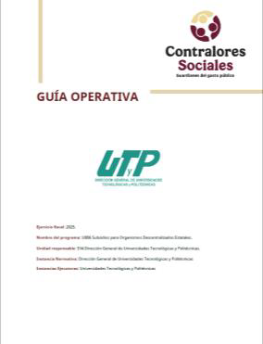
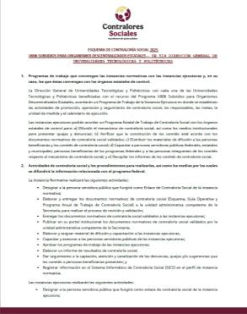
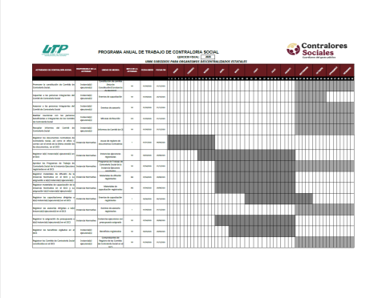
Documentos Normativos
Ley de Desarrollo Social
Reglamento de la Ley General de Desarrollo Social
Acuerdo por el que se establecen los Lineamientos para la Promoción y Operación de la Contraloría Social en los Programas federales de Desarrollo Social
Estrategia Marco
Documentos Normativos

Slide 17

Responsable de Contraloría Social en la Instancia
Ejecutora
En cada Instancia Ejecutora beneficiada con recursos del Programa, se deberá de nombrar a un Responsable de la Contraloría Social (RCS), el cual coadyuvará para realizar todas las actividades de planeación, promoción y operación, así como el seguimiento de la CS, en el marco de los “Lineamientos para la promoción y operación de la Contraloría Social en los programas federales de desarrollo social”.

Slide 18

Funciones del responsable de Contraloria Social
en la Instancia Ejecutora
Tomar la capacitación de la CS que la IN le proporcionará
Elaborar el PITCS y capturarlo en el SICS
Verificar que los beneficiarios del programa federal cumplan con los requisitos de acuerdo con la normatividad aplicable
Difundir las Actividades de CS en la página electrónica institucional, de acuerdo con el guion entregado por la IN
Coadyuvar para formar el Comité de Contraloría Social, registrar éste en el SICS e imprimir la constancia y entregarla al comité
Realizar los Materiales de Capacitación para los miembros del Comité, basándose en la metodología de la Capacitación elaborada por la Instancia normativa
Incorporar en el SICS los Materiales de Capacitación y realizar la distribución
Capacitar a los miembros del o los Comité(s) en materia de Contraloría Social

Slide 19

Reportar a través del SICS la información relacionada con la planeación, promoción y operación; así como el seguimiento de las actividades de la Contraloría Social del Programa Federal Social vigente
Distribuir los Materiales de Difusión de la IN e Incorporarlos en el SICS y realizar la y difusión de éstos
Realizar la asesoría en todas las actividades de la Contraloría Social a los integrantes del CCS o beneficiarios que lo soliciten
Asesorar a los miembros del Comité en el llenado del Informe Anual del Comité de Contraloría Social y capturarlo en el SICS
Responder todos los requerimientos de la Instancia Normativa, de la Secretaría de la Función Pública, del Órgano Estatal de Control, o en su caso de la Auditoría Superior de la Federación
Estar al pendiente de responder en tiempo y forma todos los requerimientos de las actividades de Contraloría Social de acuerdo a las fechas establecidas
Recibir las quejas y denuncias sobre la aplicación y ejecución del Programa, recabar la información de estas y en su caso, presentarlas junto con la información recopilada al RCS de la IN, a efecto de que se tomen las medidas a que haya lugar

Slide 20

Recibir las quejas y denuncias que puedan dar lugar al fincamiento de responsabilidades administrativas, civiles o penales relacionadas con el Programa, así como turnarlas al Órgano Estatal de Control (OEC) y al Responsable de CS de la CGUTyP para su atención y seguimiento
Deberá de realizar reuniones con los beneficiarios del programa federal, con la participación de los integrantes del CCS, a fin de promover que realicen actividades de CS, así como que expresen sus necesidades, opiniones, quejas y denuncias y las peticiones relacionadas con el programa federal, por cada reunión levantar una minuta y subirla al SICS.
Al final del ejercicio elaborar un Reporte para mejorar las actividades de la Contraloría Social para el próximo ejercicio y enviarlo a la Instancia Normativa
El RCS en la IE es el responsable de subir la información de CS en el SICS y guardar todos los documentos, formatos, reportes originales.

Slide 21
La DGUTyP acordará con cada una de las Universidades Tecnológicas y Politécnicas beneficiarias del recurso, un Programa de Trabajo de la Instancia Ejecutora en donde se establecerán las actividades de promoción, operación y seguimiento de Contraloría Social, los responsables, las metas, la unidad de medida y el calendario de ejecución.
Programa Institucional de Trabajo de la Instancia Ejecutora (PITIE) 2025

Slide 22
Programa Institucional de Trabajo de la Instancia Ejecutora (PITIE) 2025.

Slide 23
Capacitación de los Comités
Las Instancias Ejecutoras deberán proporcionar a los Comités, de manera completa y oportuna, la
Información del programa, así como la referente a las actividades de Contraloría Social considerando la
Siguiente información:
Contraloría Social
Características operativas del programa
Actividades de Contraloría Social programadas por los Comités
Formatos de Trabajo de los Comités (Anexos)
Mecanismos para la presentación de quejas y denuncias
Datos de contacto de la Instancia Normativa, Instancia Ejecutora y SABG

Slide 24
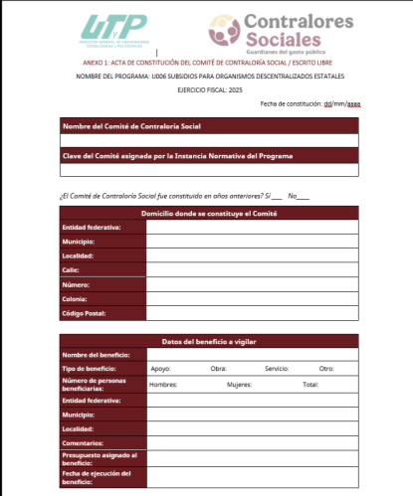
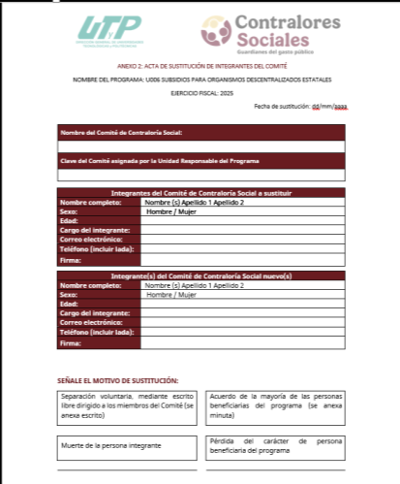
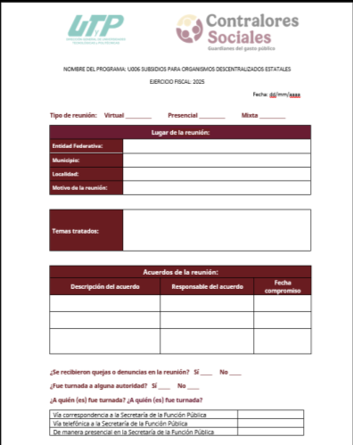
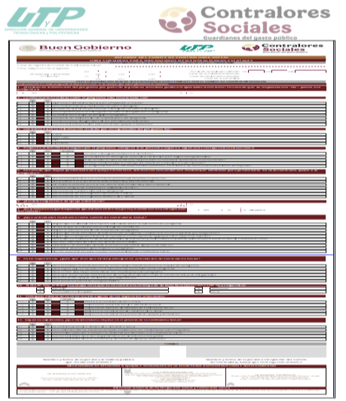
Formatos de Trabajo de los Comités (Anexos)
Acta de Constitución del Comité de Contraloría Social(Anexo1)
Acta de Sustitución de Integrantes del Comité
Minuta de Reunión Del Comité de Contraloría Social
Informe del Comité de Contraloría Social

Slide 25
Informe Final del Comité
Las Instancias Ejecutoras recopilarán el Informe de Comité de Contraloría Social una vez que concluya la reunión de la cual darán aviso los integrantes del comité al Enlace de la Instancia Ejecutora para que pueda proceder al registro del mismo en el Sistema Informático de Contraloría social(SICS) en un plazo no mayor a diez días hábiles a partir de su recepción.

Slide 26
DIRECTORIO DE CONTRALORÍA SOCIAL U006 2025
Atención Ciudadana en la Secretaría de la función Pública
En el interior de la República al 800 11 28 700 C.DMX 552000 2000
Dirección General de Denuncias e Investigaciones de la Secretaría de la Función Pública Av. Insurgentes Sur No. 1735, Piso 2 Ala Norte, Guadalupe Inn, Álvaro Obregón, CP 0120, Ciudad de México.
Denuncia Ciudadana de la Corrupción (SIDEC): https//sidec.funcionpublica.gob.mx
Aplicación (App) “Denuncia Ciudadana de la Corrupción
En el módulo 3 de la SFP en Av. Insurgentes Sur No. 1735, PB, Guadalupe Inn Álvaro Obregón, CP 01020, Ciudad de Méx.

Slide 27
Para preguntas y/o sugerencias o, en su caso, inconformidades del programa de la Educación Media Superior y Superior, para el tipo Superior 2025. |  | Directo 55-36-01-16-10 o Conmutador 55-36-01-16-00 ext. 67153 contraloríasocial.dgutyp@nube.sep.gob.mx quejas_denuncias.prodep@nube.sep.gob.mx
Av. Universidad 1200, 3er piso Sección 22, Col. Xoco, CP. 03330 Ciudad de México

Slide 28
UNIVERSIDAD TECNOLÓGICA DEL NORTE DE COAHUILA
Directorio de la Contraloría Social 2025 en el marco del PSODE 2025
Lic. David Díaz Guerra Enlace de la Contraloría Social. | Teléfono: (01878)7826300 Extensión 105 Correo electrónico: juridico_utnc@hotmail.com Atención personal previa cita.
Carretera 57, Km 18, Nava, Coahuila C.P. 26170

Slide 29
Quejas y/o denuncias.
Las denuncias podrán realizarse a través del Sistema Integral de Denuncias Ciudadanas (SIDEC) en la liga https://sidec.buengobierno.gob.mx/ las 24 horas del día, los 365 días del año; o mediante escrito presentado en la Secretaría Anticorrupción y Buen Gobierno, ubicada en Avenida Insurgentes Sur 1735, Colonia Guadalupe Inn, C. P. 01020, Alcaldía Álvaro Obregón, Ciudad de México. En caso de requerir asesoría en la presentación de denuncias, podrán comunicarse a los teléfonos
55 2000 2000 y al número gratuito 800 112 87 00.

Slide 30
Dirección General de Universidades Tecnológicas y Politécnicas:
Correo electrónico especial: quejasydenuncias@nube.sep.gob.mx
Directamente en Av. Universidad 1200, sector 3-28 tercer piso Col. Xoco, Alcaldía Benito Juárez,
CDMX. Telefónicamente al (55) 3601 1610 o al conmutador de la SEP (55) 3601 1600 ext. 67153
Correo electrónico: contraloriasocial.dgutyp@nube.sep.gob.mx
Órgano Interno de Control:
Av. Universidad 1074, Col. Xoco, Alcaldía Benito Juárez, C.P. 03330, CDMX

Slide 31


